Slide 1
ΚΕΦΑΛΑΙΟ ΠΡΩΤΟ
ΑΡΧΕΣ ΛΟΓΙΣΤΙΚΗΣ

Slide 2

ΕΙΣΑΓΩΓΗ
Λογιστική είναι ο κλάδος της οικονομικής επιστήμης
που ασχολείται με
την καταγραφή, κατάταξη, ανάλυση και συσχέτιση των οικονομικών γεγονότων
που πραγματοποιούνται στην επιχείρηση,
με σκοπό την παροχή πληροφοριών
σε όλους εκείνους που με κάθε τρόπο επικοινωνούν με αυτή.

Slide 3
ΕΙΣΑΓΩΓΙΚΕΣ ΕΝΝΟΙΕΣ
1.1. ΑΝΑΓΚΕΣ – ΑΓΑΘΑ - ΟΙΚΟΝΟΜΙΚΟΙ ΟΡΓΑΝΙΣΜΟΙ
ΑΝΑΓΚΗ
Το δυσάρεστο συναίσθημα της έλλειψης που ζητά ικανοποίηση.
ΑΓΑΘΑ
Τα μέσα, με τα οποία ικανοποιούμε τις ανάγκες μας.
Iterative approaches to corporate strategy
Establish a management framework from the inside

Slide 4
ΔΙΑΚΡΙΣΗ ΑΓΑΘΩΝ
ΕΛΕΥΘΕΡΑ
Υπάρχουν ελεύθερα στη φύση και τα αποκτούμε χωρίς να καταβάλλουμε προσπάθεια.
(ατμοσφαιρικός αέρας)
ΟΙΚΟΝΟΜΙΚΑ
Είναι προϊόντα της ανθρώπινης προσπάθειας.
(τροφή, ρούχα, αυτοκίνητα)
Iterative approaches to corporate strategy
Establish a management framework from the inside

Slide 5

ΟΙΚΟΝΟΜΙΚΕΣ ΜΟΝΑΔΕΣ (ΟΙΚΟΝΟΜΙΚΟΙ ΟΡΓΑΝΙΣΜΟΙ)
ΕΝΝΟΙΑ
Οργανωτικές οντότητες που συνδυάζουν κατάλληλα κάποια μέσα για να παράξουν οικονομικά αγαθά.
Τα μέσα αυτά ονομάζονται παραγωγικοί συντελεστές.

Slide 6
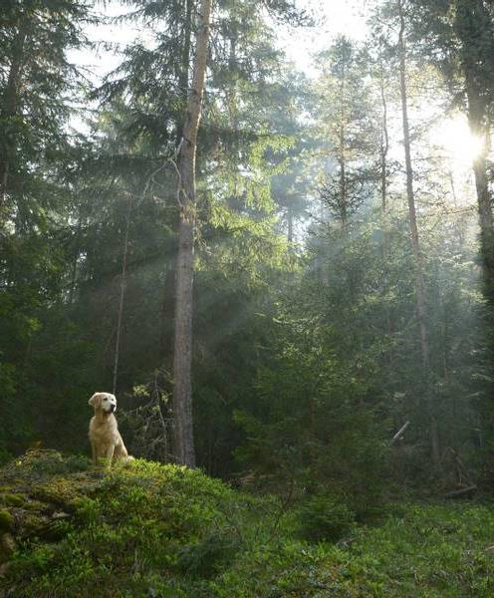
ΠΑΡΑΓΩΓΙΚΟΙ ΣΥΝΤΕΛΕΣΤΕΣ
ΦΥΣΗ: Οτιδήποτε μας παρέχει η φύση: ορυκτός πλούτος, έδαφος, δάση, θαλάσσιος πλούτος, κτλ.
ΕΡΓΑΣΙΑ: Κάθε σωματική και πνευματική προσπάθεια του ανθρώπου για την παραγωγή κάποιου αγαθού.
ΚΕΦΑΛΑΙΟ: Κάθε αγαθό που συμμετέχει στην παραγωγή άλλων οικονομικών αγαθών, όπως μηχανήματα, κτίρια, έπιπλα, κτλ.

Slide 7

ΒΑΣΙΚΗ ΟΙΚΟΝΟΜΙΚΗ ΑΡΧΗ
Η επίτευξη του μεγαλύτερου δυνατού αποτελέσματος, θυσιάζοντας όσο το δυνατόν λιγότερους παραγωγικούς συντελεστές.
Η εφαρμογή της αρχής αυτής, βέβαια, δεν πρέπει να είναι εις βάρος της ποιότητας των αγαθών.

Slide 8
ΒΑΣΙΚΕΣ ΔΙΑΚΡΙΣΕΙΣ ΤΩΝ ΟΙΚΟΝΟΜΙΚΩΝ ΜΟΝΑΔΩΝ
1^{ο} Κριτήριο : Ο Φορέας (ο ιδιοκτήτης της οικονομικής μονάδας)
Ιδιωτικές : φορέας είναι ιδιώτης ή ιδιώτες.
Δημόσιες : φορέας είναι το Δημόσιο, όπως (ΔΕΗ).
Δημοτικές ή Κοινοτικές : φορέας είναι Δήμος ή Κοινότητα (Δημοτικοί παιδικοί σταθμοί).
Μικτές: φορέας είναι από κοινού το Δημόσιο και οι ιδιώτες (ΟΤΕ).

Slide 9
ΒΑΣΙΚΕΣ ΔΙΑΚΡΙΣΕΙΣ ΤΩΝ ΟΙΚΟΝΟΜΙΚΩΝ ΜΟΝΑΔΩΝ
2ο Κριτήριο : Επιδίωξη κέρδους ή όχι
Κοινωφελείς : Μη κερδοσκοπικές
(Όλες οι οικονομικές μονάδες εκτός των επιχειρήσεων)
Εξισωτικές
Έσοδα = έξοδα
κρατικά θέατρα, μουσεία
Κτητικές
Έσοδα > έξοδα (για εξοπλισμό) Ωνάσειο Καρδιοχειρουργικό Κέντρο, Μέγαρο Μουσικής κ.ά
Ιδιωφελείς : κερδοσκοπικές
(Όλες οι επιχειρήσεις)
Επιχειρήσεις σκοπός κέρδος

Slide 10
ΤΕΛΟΣ

